Slide 1
Mostrando Datos de Múltiples Tablas usando JOIN Simples
MDY2131

Slide 2
Experiencia de Aprendizaje y Competencia Asociada
Experiencia | Nombre | Unidad de Competencia Especialidad – Nivel de la Competencia de Empleabilidad
Nº 2 | Construyendo sentencias complejas de recuperación y manipulación de datos | Desarrolla operaciones sobre la base de datos que permitan la obtención, actualización, inserción y eliminación de información estableciendo una conexión con una base de datos para cumplir con los requerimientos de la organización.
 |  | Resolución de Problemas (N1)

Slide 3
Objetivos de la Clase
Cómo obtener en una sentencia SELECT datos de diferentes tablas.
Tipos de JOIN de tablas.
Cómo y por qué calificar las columnas de una tabla y cómo usar alias de tablas.
Cómo crear JOIN de igualdad entre dos tablas usando cláusula NATURAL JOIN.
Cómo crear JOIN de igualdad entre dos tablas usando cláusula USING.
Cómo crear JOIN de igualdad entre dos tablas usando cláusula ON.
Cómo incorporar condiciones adicionales en una sentencia con JOIN de tablas.

Slide 4
Conceptos de JOIN de Tablas
*Las sentencias de los ejemplos usan las tablas del esquema HR de la Base de Datos Oracle

Slide 5
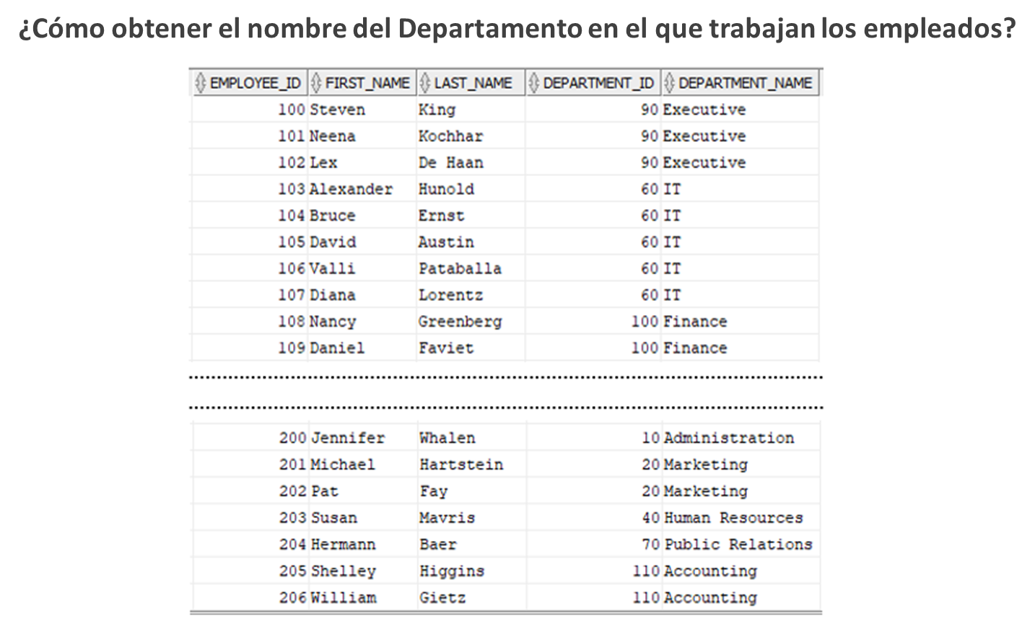
Obteniendo Datos de Múltiples Tablas
Notes:
Obteniendo Datos de Múltiples Tablas
A veces es necesario utilizar datos que existen en diferentes tablas como es el caso del informe que se muestra en el ejemplo:
La identificación del empleado (columna employee_id), primer_nombre del empleado (columna first_name) y apellido del empleado (columna last_name) se encuentran en la tabla EMPLOYEES.
La identificación del departamento (columna department_id) se encuentra en ambas tablas EMPLOYEES y DEPARTMENTS.
El nombre del departamento (columna department_name) se encuentra en la tabla DEPARTMENTS.
Por lo tanto, para poder obtener el informe del ejemplo la sentencia SELECT requiere usar más de una tabla. El tener que usar más de una tabla para obtener los datos es lo que se conoce como JOIN DE TABLAS, asociar tablas o unir tablas.
El JOIN se basa en una columna que sirve de nexo entre las tablas. En la mayoría de los casos, este tipo de unión implica que la columna en una de las tablas es Constraint de Clave Primaria (PRIMARY KEY) y en la otra tabla la columna es Constraint de Clave Foránea (FOREIGN KEY).
¿Y cómo surgen estas Constraints en las tablas? Para esto recordemos algunos conceptos de Modelamiento de Base de Datos

Slide 6
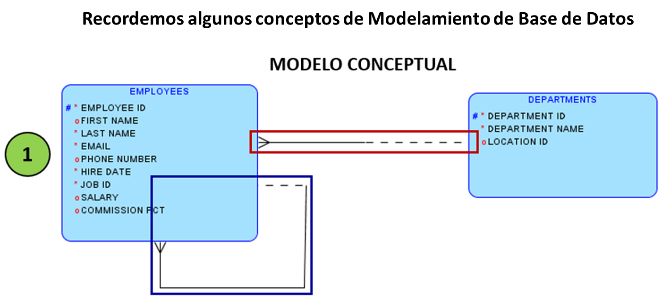
Obteniendo Datos de Múltiples Tablas
Notes:
Obteniendo Datos de Múltiples Tablas
El JOIN se basa en una columna que sirve de nexo entre las tablas. En la mayoría de los casos, este tipo de unión implica que la columna en una de las tablas es Constraint de Clave Primaria (PRIMARY KEY) y en la otra tabla la columna es Constraint de Clave Foránea (FOREIGN KEY).
¿Y cómo surgieron estas Constraints en las tablas?. Para esto recordemos algunos conceptos de Modelamiento de Base de Datos:
En el Modelo Entidad Relación (Modelo Conceptual):
Se definen las Entidades EMPLOYEES y DEPARTAMENTS.
Por cada Entidad se describen sus atributos incluyendo su opcional u obligatoriedad y el tipo de datos que posteriormente iba a almacenar.
A cada Entidad se le debe definir su Identificador Único. En este caso, el Identificador Único de la Entidad EMPLOYEES es el atributo employee_id y el Identificador Único de la Entidad DEPARTMENTS es el atributo departmento_id.
Finalmente se relacional las Entidades indicando la cardinalidad mínima y máxima. Así decimos que:
En un departamento pueden trabajar uno o muchos empleados.
Un empleado debe trabajar en un departamento.

Slide 7
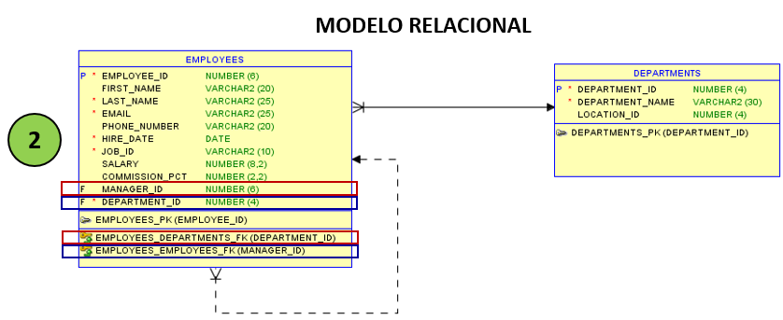
Obteniendo Datos de Múltiples Tablas
Notes:
Obteniendo Datos de Múltiples Tablas
Al transformar el Modelo Conceptual al Modelo Relacional:
Las Entidades EMPLOYEES y DEPARTAMENTS se transforman en RELACIONES O TABLAS. Por lo tanto, en este Modelo existen las tablas EMPLOYEES y DEPARTAMENTS.
Los Atributos de las Entidades EMPLOYESS y DEPARTMENTS se transformas en los atributos o columnas de las RELACIONES o TABLAS EMPLOYEES y DEPARTAMENTS.
El Identificador Único de las Entidades EMPLOYEES y DEPARTAMENTS se transforman en las CLAVES PRIMARIAS de las RELACIONES o TABLAS EMPLOYEES y DEPARTAMENTS.
Al existir una relación 1:M (uno a muchos) entre las Entidades EMPLOYEES y DEPARTMENTS, en el Modelo Relacional significa que la columna de la Clave Primaria de la tabla DEPARTMENTS se copia a la tabla EMPLEOYEES y que quedan como columna de CLAVE FORÁNEA.
Al existir una relación de 1:M (uno a muchos) entre la misma Entidad EMPLOYEES, la columna de Clave Primaria de EMPLOYEES se copia en la misma tabla como columna de Clave Foránea. Pero como no puede haber dos columnas con el mismo nombre, a la columna de Clave Foránea se le modifica el nombre a manager_id.

Slide 8
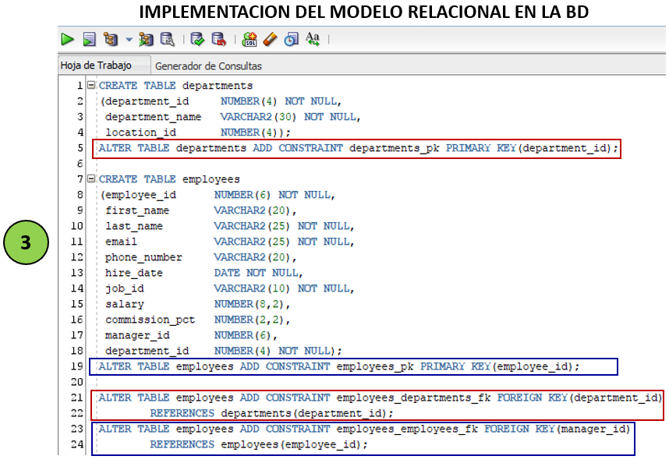
Obteniendo Datos de Múltiples Tablas
Notes:
Obteniendo Datos de Múltiples Tablas
Finalmente al implementar el Modelo Relacional en la Base de Datos:
A las Claves Primarias del Modelo Relacional se les crea un tipo de Constraint PRIMARY KEY.
A las Clave Foránea del Modelo Relacional se les crear un tipo de Constraint FOREING KEY.
La constraint de Clave Foránea es la que permite cumplir con uno de los fundamentos de una Base de Datos Relacional que es asegurar la Integridad Referencial de los Datos. Esto significa que no se puede insertar un valor en una columna definida como Clave Foránea si ese valor no existe antes en la tabla en donde esa columna es la Clave Primaria. Tampoco se puede eliminar una Clave Primaria en una tabla si en la otra tabla existen filas asociadas a esa Clave Primaria.

Slide 9
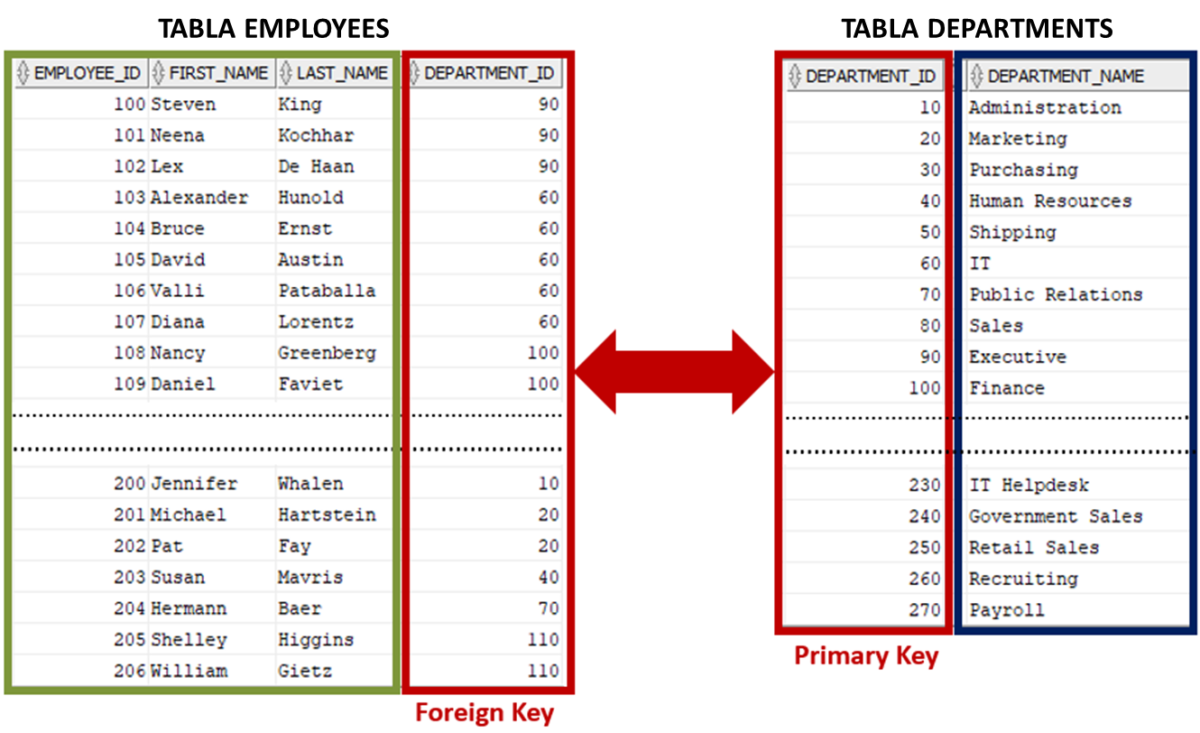
Obteniendo Datos de Múltiples Tablas
Notes:
Obteniendo Datos de Múltiples Tablas
Por lo tanto, la respuesta a la pregunta planteado de cómo obtener el nombre del departamento en el que trabajan los empleados, es que se requiere UNIR las tablas EMPLOYEES y DEPARTAMENTS a través de alguna columna que en ambas tablas almacenen el mismo valor y esta columna es DEPARTMENT_ID que en la tabla DEPARTMENTS es la Clave Primaria (PRIMARY KEY) y en la tabla EMPLOYEES es Clave Foránea (FOREIGN KEY).
La UNION entre ambas tablas debe ser un EQUIJOIN o una unión de igualdad, es decir, los valores de la columna DEPARTMENT_ID de ambas tablas deben ser iguales para que la fila se visualice. En otras las filas se muestran cuando, en este caso, la identificación del departamento existen en ambas tablas.

Slide 10
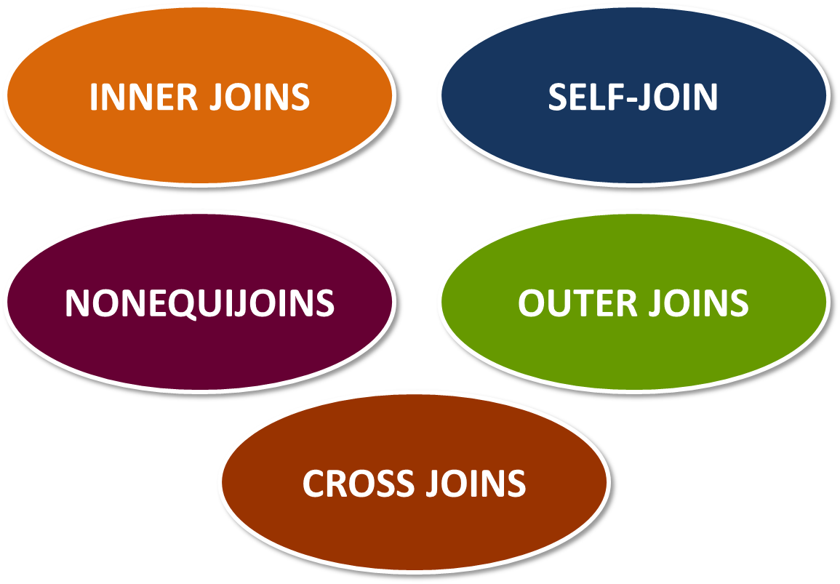
Tipos de JOIN
Notes:
Tipos de JOIN
INNER JOIN o Combinación Interna: es un EQUIJOIN que retorna sólo las filas que tienen valores idénticos en las columnas que se comparan para unir ambas tablas. En otras palabras, aquellas filas cuyo valor de la columna que se compara existe en las dos tablas.
SELF JOIN: es un EQUIJOIN es una unión sobre la misma tabla. Se deben diferencias ambas tablas usando ALIAS de tablas.
OUTER JOIN o Combinación Externa: es un EQUIJOIN que retorna las filas que tienen valores idénticos en las columnas que se comparan para unir ambas tablas y además retorna las filas de una tabla aunque éstas no tengan correspondencia de valor en la columna de comparación con la otra tabla.
NONEQUIJOIN: es combinación interna que utiliza un operador de comparación distinto al igual (=) para unir las dos tablas como por ejemplo: < (menor que),> (mayor que), <> (distinto a), BETWEEN (entre), etc.
CROSS JOIN: retorna todas las filas de todas las tablas implicadas en la unión. En otras palabras retorna el total de filas de la primera tabla multiplicadas por el total de filas de la segunda tabla (conocido como producto cartesiano).

Slide 11
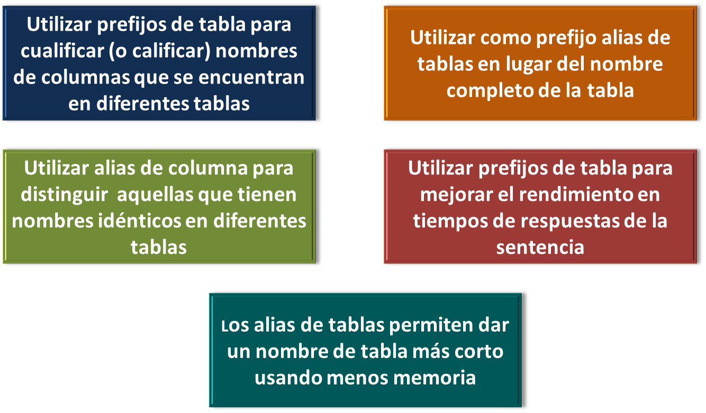
Cualificando Columnas en un JOIN
Notes:
Cualificando Columnas en un JOIN
Cuando se unen dos o más tablas, se necesita cualificar (o calificar) los nombres de las columnas con el nombre de la tabla para evitar la ambigüedad. Sin los prefijos de tabla cuando en la lista de la cláusula SELECT se desea mostrar una columna que existe en ambas tablas se debe añadir el prefijo de la tabla para indicarle en forma explícita a la base de datos desde que tabla debe obtener la columna.
Si no hay nombres de columna comunes entre las dos tablas no hay necesidad de calificar las columnas, pero, utilizando el prefijo de la tabla mejora el rendimiento de la consulta, ya que le dice al servidor de Oracle exactamente dónde encontrar las columnas. Sin embargo, calificar nombres de columna con los nombres de tabla puede requerir mucho tiempo de proceso, sobre todo si los nombres de tabla son largos. En su lugar, puede utilizar ALIAS DE TABLAS.
Un alias de tabla es un nombre lógico que se le asigna a la tabla. Los alias de tabla ayudan a mantener el código SQL más pequeño, por lo tanto, usan menos memoria de la base de datos.

Slide 12
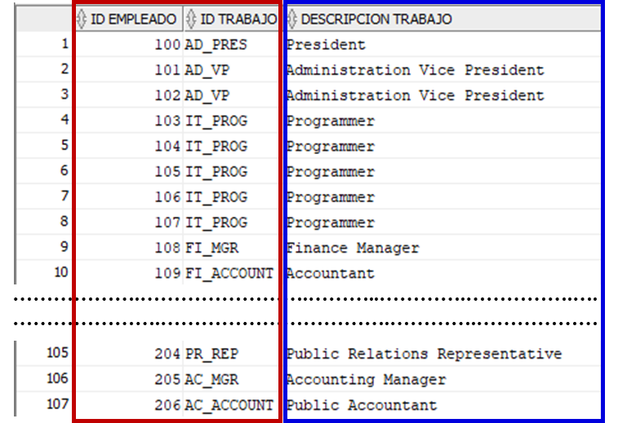
Cualificando Columnas en un JOIN
Ejemplo:
SELECT e.employee_id , e.first_name, e.last_name, e.department_id,
d.department_name
FROM employees e JOIN departments d
ON (e.department_id = e.department_id)
ORDER BY e.employee_id;
Notes:
Cualificando Columnas en un JOIN
En la sentencia del ejemplo, en la cláusula FROM a la tabla EMPLOYEES se le asigna como alias e y a la tabla DEPARTMENTS se le asigna el alias d. Son estos alias los que se utilizan en las cláusulas SELECT, ON y ORDER BY para hacer referencia en forma más clara y eficiente a las columnas de cada tabla. Por lo tanto, la sentencia del ejemplo resuelve la pregunta de planteada al comienzo de cómo obtener el nombre departamento en el cual trabaja cada empleado. La sentencia además muestra la identificación del empleado, su primer nombre, apellido. La información se muestra ordenada por identificación del empleado.

Slide 13
INNER JOIN

Slide 14
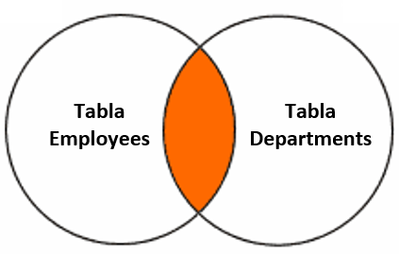
Creando un INNER JOIN
Sintaxis:
SELECT tabla1.columna1, tabla1.columna2, tabla2.columna1, tabla2.columna2,...
FROM tabla1
[NATURAL [INNER] JOIN tabla2]|
[[INNER]JOIN tabla2 USING(columna)]|
[[INNER]JOIN tabla2 ON (tabla1.columa = tabla2.columna)]
Notes:
Creando un INNER JOIN
En la versión SQL de 1999 (a contar de Oracle 9i) se ideó una nueva sintaxis para consultar varias tablas. La razón fue separar las condiciones de asociación (Unión o Join) respecto de las condiciones de selección que sólo muestran las filas que cumplen con alguna condición en particular. Los valores Nulos o que no encuentran en ambas tablas NO SON CONSIDERADOS.
Un INNER JOIN o Combinación Interna es un EQUIJOIN (Join de Igualdad) que retorna sólo las filas que tienen valores idénticos en las columnas que se comparan para unir ambas tablas. En otras palabras, aquellas filas cuyo valor de la columna que se compara existe en las dos tablas. La palabra INNER es opcional en la sintaxis. .
En la sintaxis:
tablaN.columnaN: indica la tabla y la columna de la que se recuperan los datos.
NATURAL JOIN: combina dos tablas basadas con los mismos nombres de columnas.
JOIN tabla2 USING columna: realiza una combinación de igualdad basada en el nombre de la columna.
JOIN tabla2 ON tabla1.columna = tabla2.columna: realiza una combinación de igualdad basada en la condición de la cláusula ON.
.

Slide 15
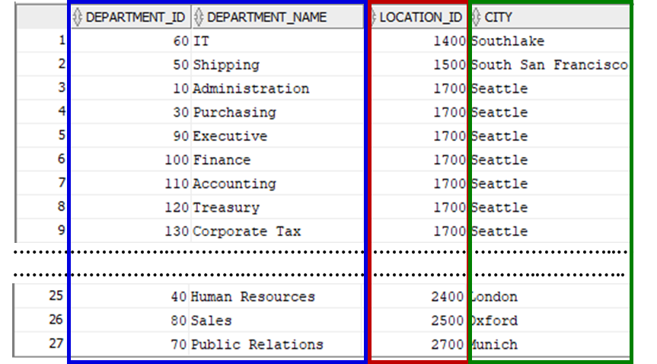
Creando JOINS con la cláusula NATURAL JOIN
Sintaxis:
Ejemplo:
SELECT tabla1.columna1, tabla1.columna2, tabla2.columna1, tabla2.columna2,...
FROM tabla1 NATURAL [INNER] JOIN tabla2;
SELECT department_id, department_name, location_id, city
FROM departments NATURAL JOIN locations;
Notes:
Creando JOINS con la cláusula NATURAL JOIN
La cláusula Natural Join establece una relación de igualdad basada en TODAS las columnas de dos tablas que poseen el mismo nombre.
Permite seleccionar filas desde dos tablas que tengan los mismos valores en todas las columnas del mismo nombre.
Si las columnas tienen el mismo nombre pero diferentes tipos de datos el servidor Oracle retorna un error.
En la sentencia del ejemplo, los datos que se desean mostrar existen en las tablas DEPARTMENTS y LOCATIONS las que se relacionan a través de la columna location_id que es la única con el mismo nombre en ambas tablas. Si existieran otras columnas con el mismo nombre en ambas tablas la cláusula NATURAL JOIN también usaría esas columnas para relacionar ambas tablas.
El ejemplo muestra la identificación del departamento, nombre del departamento, identificación de la ubicación y nombre de la ciudad en la que se ubica el departamento

Slide 16
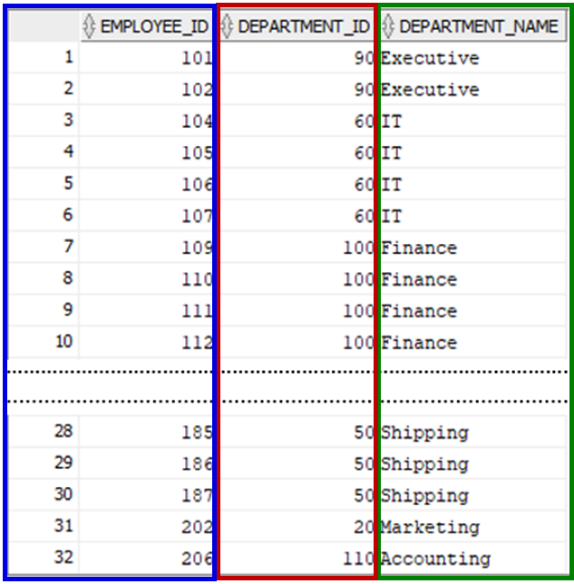
Creando JOINS con la cláusula NATURAL JOIN
Ejemplo:
SELECT e.employee_id, department_id, d.department_name
FROM employees e NATURAL INNER JOIN departments d;
Notes:
Creando JOINS con la cláusula NATURAL JOIN
Si la(s) columna(s) coincidentes en ambas tablas son seleccionadas en la sentencia, NO puede(n) estar cualificada(s) por el nombre de la tabla.
En el ejemplo, la sentencia retorna los empleados y el nombre del departamento en el que trabajan. Sin embargo, la pregunta es porque retorna información sólo para 32 empleados. Esto se debe a que las tablas EMPLOYEES y DEPARTMENTS comparten 2 columnas con el mismo nombre (department_id y manager_id) por lo tanto, el Join efectúa la unión por ambas columnas en forma simultánea. Esto quiere decir que compara que los valores del par de columnas existan en ambas tablas. Esto significa entonces que el ejemplo muestra información de las tablas EMPLOYEES y DEPARTMENTS cuando la combinación de los valores de ambas columnas en forma simultánea existe en las dos tablas

Slide 17
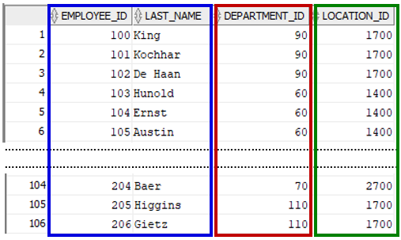
Creando JOINS con la cláusula USING
Sintaxis:
Ejemplo:
SELECT tabla1.columna1, tabla1.columna2, tabla2.columna1, tabla2.columna2,...
FROM tabla1 [INNER] JOIN tabla2
USING(columna);
SELECT employee_id, last_name, department_id, location_id
FROM employees JOIN departments
USING (department_id)
ORDER BY employee_id;
Notes:
Creando JOINS con la cláusula USING
Si en las tablas desde las cuales se desean obtener datos existen varias columnas que tienen los mismos nombres, a través de la cláusula USING se puede especificar las columnas que se deben utilizar para efectuar la unión de igualdad.
La cláusula USING permite hacer coincidir solamente una columna cuando en ambas tablas existen varias columnas con el mismo nombre. Si se desea efectuar la unión por más de una columna, éstas deben ir separadas por una coma.
Las cláusulas NATURAL JOIN y USING son mutuamente excluyentes
En la sentencia del ejemplo, las tablas EMPLOYEES y DEPARTMENTS se relacionan a través de la columna department_id para mostrar la identificación del empleado, apellido, identificación del departamento y la localización del departamento en el que trabaja el empleado. La información se muestra ordenada en forma ascendente por identificación del empleado.

Slide 18
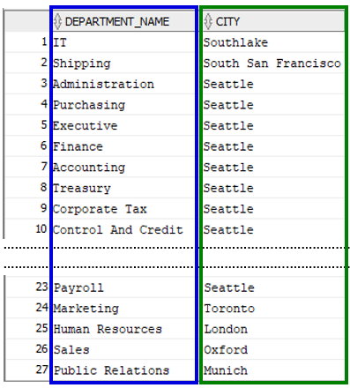
Creando JOINS con la cláusula USING
Ejemplo:
SELECT d.department_name, l.city
FROM departments d JOIN locations l
USING (location_id);
Notes:
Creando JOINS con la cláusula USING
En la sentencia del ejemplo, las tablas DEPARTMENTS y LOCATIONS se unen a través de la columna location_id y así poder mostrar el nombre del departamento y nombre de la ciudad en la que se encuentra el departamento.

Slide 19
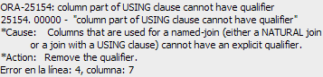
Consideraciones al usar la cláusula USING
Ejemplo: Sentencia incorrecta
Sentencia correcta
SELECT loc.city, dep.department_name, loc.location_id
FROM locations loc JOIN departments dep
USING (loc.location_id);
SELECT l.city, d.department_name, location_id
FROM locations l JOIN departments d
USING (location_id);
Notes:
Consideraciones al usar la cláusula USING
Cuando se unen tablas con la cláusula USING no se puede usar alias de tablas en la columna que se utiliza en la propia cláusula USING. Además, si esa columna se utiliza en cualquier otra cláusula de la sentencia SQL tampoco puede tener una cualificación (nombre de tabla o alias de la tabla).
En primer el ejemplo, la sentencia genera un error ya que no se debe usar un alias en la columna location_id en la cláusula SELECT, porque esa columna se utiliza en la cláusula USING.
La segunda sentencia es la correcta ya que como la columna location_id es usada en la cláusula USING ésta no es cualificada en la cláusula SELECT con el alias asignado a ninguna de las dos tablas (DEPARTMENTS y LOCATIONS)

Slide 20
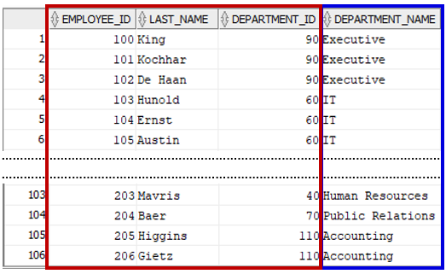
Creando JOINS con la cláusula ON
Sintaxis:
Ejemplo:
SELECT tabla1.columna1, tabla1.columna2, tabla2.columna1, tabla2.columna2,...
FROM tabla1 [INNER] JOIN tabla2
ON(tabla1.columnaN = tabla2.columnaN);
SELECT e.employee_id , e.last_name , e.department_id, d.department_name
FROM employees e JOIN departments d
ON (e.department_id = d.department_id)
ORDER BY e.employee_id;
Notes:
Creando JOINS con la cláusula ON
Para especificar las columnas por las cuales se quiere unir las dos tablas, se utiliza la cláusula ON.
La condición de JOIN o de unión se separan de otras condiciones de búsqueda con la cláusula WHERE.
También se puede usar la cláusula ON para unir columnas que tengan diferentes nombres pero contienen el mismo dato en la misma tabla o en tablas diferentes.
En el ejemplo se muestra información de las tablas EMPLOYEES y DEPARTMENTS uniéndolas a través de la columna department_id que existe en ambas tablas. Los datos de ambas tablas se muestran cuando el valor en la columna department_id de la tabla EMPLOYEES exista en la columna department_id de la tabla DEPARTMENTS. Por esta razón, es que la sentencia mostrará sólo 106 filas y no las 107 filas que posee la tabla EMPLOYEES ya que el empleado que posee NULO en la columna department_id no se mostrará en la sentencia.

Slide 21
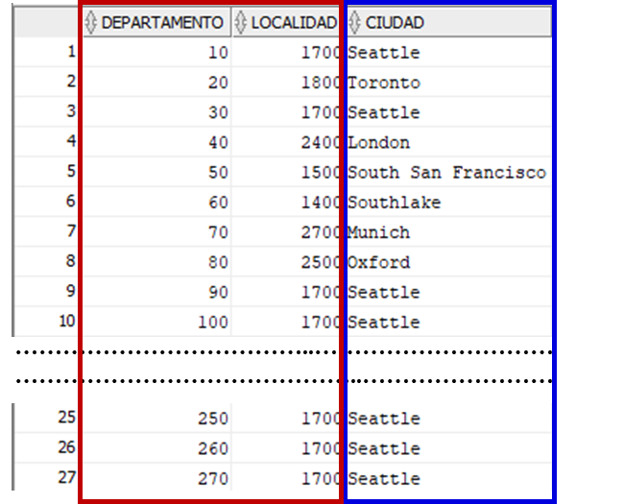
Creando JOINS con la cláusula ON
Ejemplo:
SELECT d.department_id departamento, d.location_id localidad, l.city ciudad
FROM departments d JOIN locations l
ON (d.location_id = l.location_id)
ORDER BY d.department_id;
Notes:
Creando JOINS con la cláusula ON
En el ejemplo, se muestra información de las tablas DEPARTMENTS y LOCATIONS uniéndolas a través de la columna location_id que existe en ambas tablas. Los datos de ambas tablas se muestran cuando el valor en la columna location_id de la tabla DEPARTMENTS exista en la columna location_id de la tabla LOCATIONS.
La sentencia muestra la identificación del departamento y la identificación de la ubicación, ambas columnas de la tabla DEPARTMENTS. Además, muestra el nombre de la ciudad que columna de la tabla LOCATIOS.

Slide 22
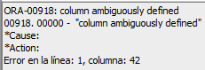
Consideraciones al usar la cláusula ON
Ejemplo: Sentencia incorrecta
Sentencia correcta
SELECT employee_id, last_name, department_id, department_name
FROM employees emp JOIN departments dep
ON (emp.department_id = dep.department_id)
ORDER BY emp.employee_id;
SELECT employee_id, last_name, dep.department_id, department_name
FROM employees emp JOIN departments dep
ON (emp.department_id = dep.department_id)
ORDER BY emp.employee_id;
Notes:
Consideraciones al usar cláusula ON
Cuando se unen tablas con la cláusula ON se deben usar alias de tablas en las columnas que se utilizan en la propia cláusula ON. Además, si esa columna se utiliza en cualquier otra cláusula de la sentencia SQL también se debe cualificar usando nombre de tabla o alias.
En la sentencia del ejemplo debe usar un alias en la columna department_id ya que existe en ambas tablas y la base de datos no puede determinar de cuál de las dos tablas debe mostrar esa columna. . La segunda sentencia es la correcta ya que se está indicando en forma explicita desde que tabla se desea mostrar la columna que en esta caso es de la tabla DEPARTMENTS.

Slide 23
Agregando Condiciones a un JOIN

Slide 24

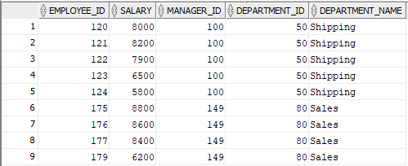
Agregando Condiciones Adicionales a un JOIN
Ejemplo:
SELECT employee_id, salary, e.manager_id, department_id, d.department_name
FROM employees e JOIN departments d
USING(department_id)
WHERE e.manager_id IN(149,100)
AND salary < 10000;
Notes:
Agregando Condiciones Adicionales a un Join
Para agregar una condición a la cláusula USING se debe usar la cláusula WHERE. Si se desea incorporar más condiciones se deben agregar las cláusulas AND y OR que se requieran a continuación de la cláusula WHERE.
En el ejemplo, se muestra la identificación del empleado, su salario, la identificación de su jefe, la identificación y nombre del departamento en el que trabaja. La condición para que se muestre la información es que el jefe del empleado sea 149 o 100 y además posean un salario menor a 10000 dólares

Slide 25
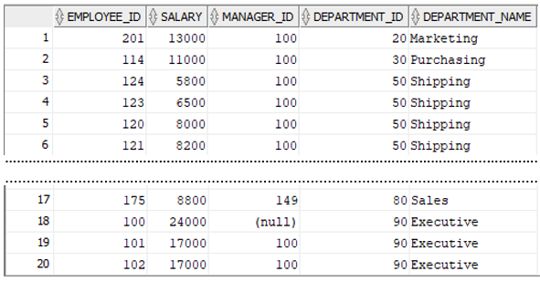
Agregando Condiciones Adicionales a un JOIN
Ejemplo:
SELECT employee_id, salary, e.manager_id, department_id, d.department_name
FROM employees e JOIN departments d
USING(department_id)
WHERE e.manager_id IN(149,100)
OR salary > 15000;
Notes:
Agregando Condiciones Adicionales a un Join
La sentencia del ejemplo muestra la identificación del empleado, su salario, la identificación de su jefe, la identificación y nombre del departamento en el que trabaja. LA condición para que se muestre la información es que el jefe del empleado sea 149 o 100 o que posea un salario mayor a 150000 dólares.

Slide 26

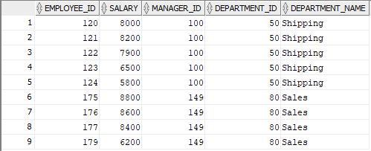
Agregando Condiciones Adicionales a un JOIN
Ejemplo:
SELECT e.employee_id, e.salary, e.manager_id, e.department_id, d.department_name
FROM employees e JOIN departments d
ON (e.department_id = d.department_id)
AND e.manager_id IN(149,100)
AND salary < 10000;
Notes:
Agregando Condiciones Adicionales a un Join
Para agregar una condición a la cláusula ON se debe puede usar la cláusula de condición WHERE o el operador lógico AND. Si se desea incorporar más condiciones, se deben agregar las cláusulas AND y OR que se deseen.
En el ejemplo, para ambas condiciones se usa el operador lógico AND. La sentencia muestra la identificación del empleado, su salario, la identificación de su jefe, la identificación y nombre del departamento en el que trabaja. La condición para que se muestre la información es que el jefe del empleado sea 149 o 100 y además posean un salario menor a 10000 dólares.

Slide 27
Agregando Condiciones Adicionales a un JOIN
Ejemplo:
SELECT e.employee_id, e.salary, e.manager_id, e.department_id, d.department_name
FROM employees e JOIN departments d
ON (e.department_id = d.department_id)
WHERE e.manager_id IN(149,100)
AND salary < 10000;
Notes:
Agregando Condiciones Adicionales a un Join
El ejemplo muestra la misma sentencia anterior pero ahora primero se usa la cláusula WHERE para generar la condición de búsqueda.

Slide 28
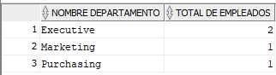
Agregando Condiciones Adicionales a un JOIN
Ejemplo:
SELECT d.department_name "NOMBRE DEPARTAMENTO",
COUNT(e.employee_id) "TOTAL DE EMPLEADOS"
FROM employees e JOIN departments d
ON (e.department_id = d.department_id)
WHERE e.manager_id IN(149,100)
GROUP BY d.department_name
HAVING COUNT(e.employee_id) < 5;
Notes:
Agregando Condiciones Adicionales a un Join
La sentencia del ejemplo posee 2 condiciones, una con la cláusula WHERE y la otra con la cláusula HAVING. La información que muestra es el nombre del departamento y el total de empleados cuyo jefe sea 149 o 100 y en los que trabajen menos de 5 empleados

Slide 29
Resumen de la Clase
Se explicó cómo obtener datos de diferentes tablas.
Se describieron los tipos de JOIN de tablas.
Se explicó cómo y por qué calificar las columnas de una tabla y cómo usar alias de tablas.
Se explicó cómo crear JOIN de igualdad entre dos tablas usando cláusula NATURAL JOIN.
Se explicó cómo crear JOIN de igualdad entre dos tablas usando cláusula USING.
Se explicó cómo crear JOIN de igualdad entre dos tablas usando cláusula ON..
Se explicó cómo incorporar condiciones adicionales en una sentencia con JOIN de tablas.

